Slide 1
wireshark分析网络
Notes:
大家好!我们小组做的是分享用wireshark来分析网络,这个在学在浙大的课件上也有分享.

Slide 2
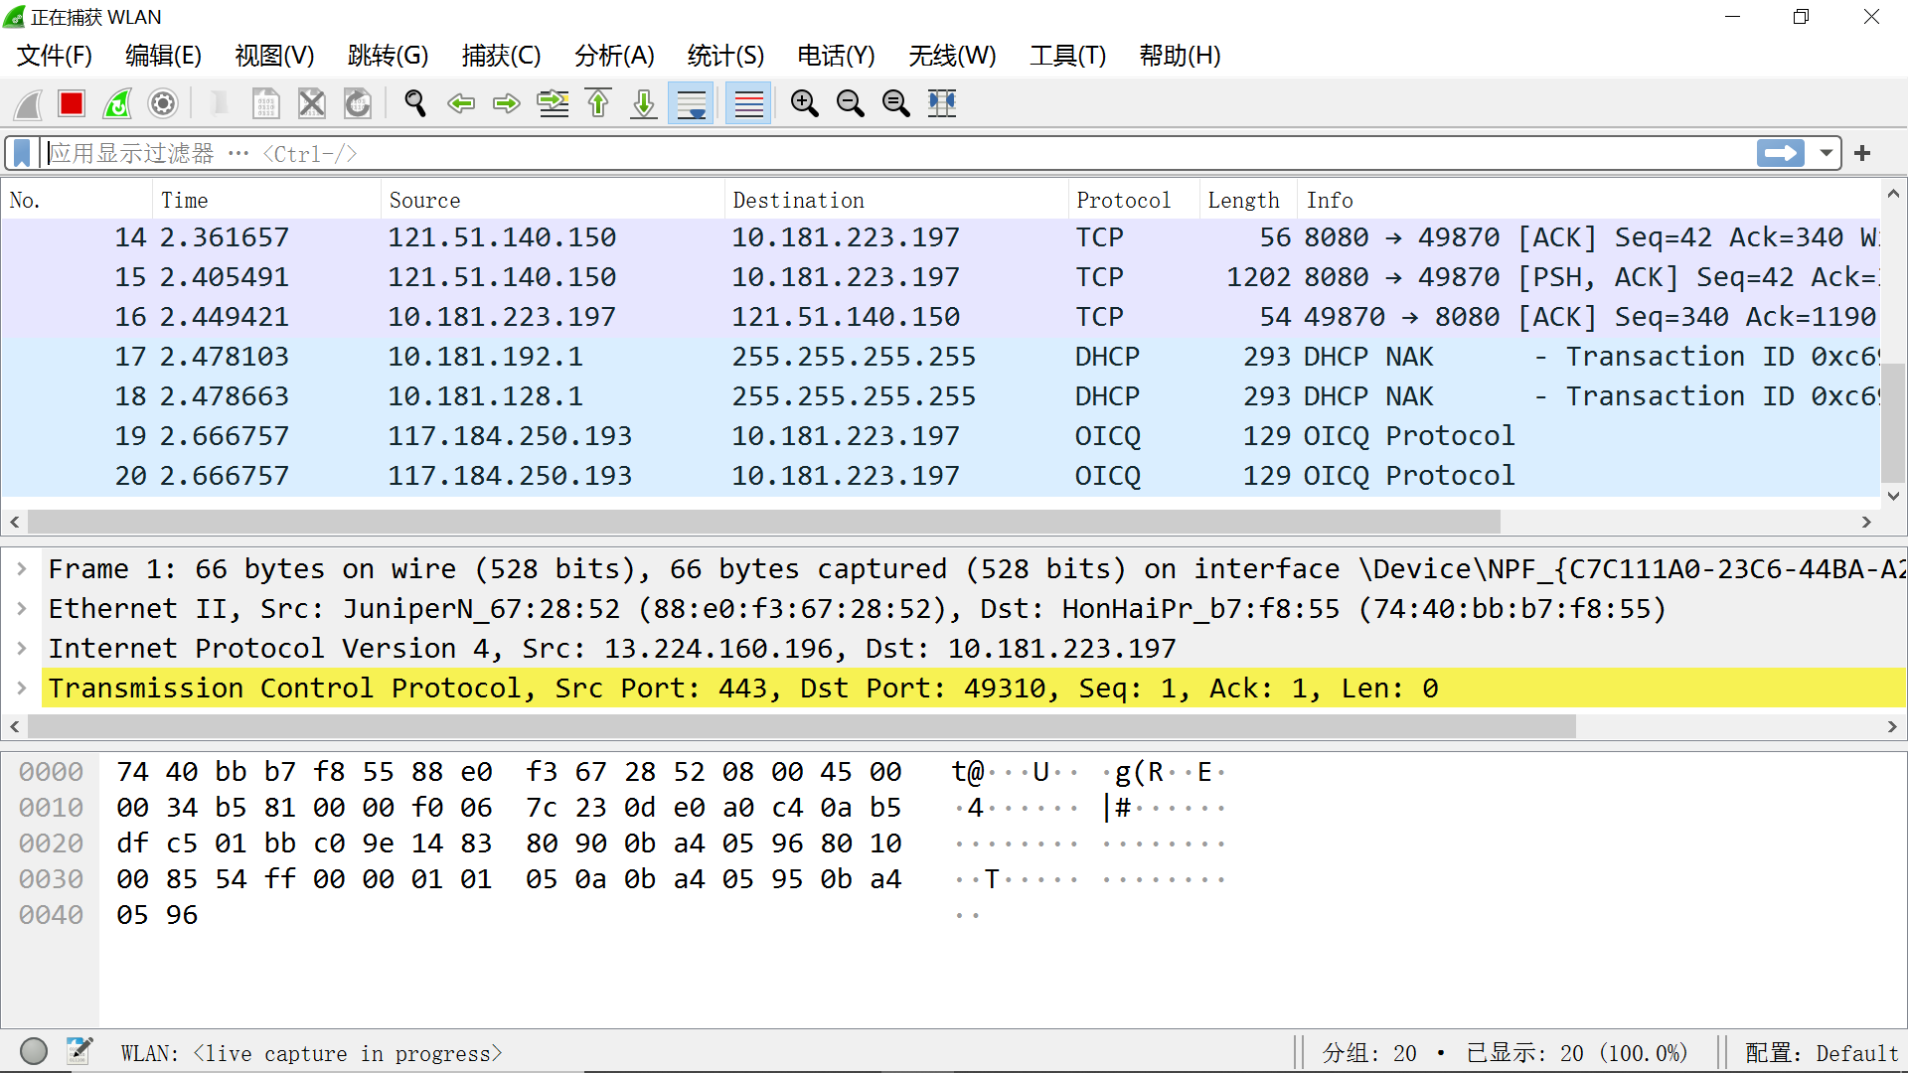
Notes:
我们先来看一看界面, 这是我选择了wlan抓包的界面, wireshark这个软件好像还在更新, UI做的也是很不错, 我们可以看到显示了编号, 时间, 源地址, 目标地址, 协议, 长度,封包信息.

Slide 3
Notes:
中间是详细信息, Frame：「物理层」数据帧情况。Ethernet：「数据链路层」以太网头部信息。
Internet Protocol Version 4：「网络层」数据包头部信息, IP用了IPV4. Transmission Control Protocol：「传输层」数据段头部信息。可以看到TCP层的端口号以及seq1 确认号ack1,
可以发现，一些行文字的底色不同。不同报文采用不同的颜色来区分。

Slide 4
下面我们继续来分析一些协议.

Slide 5
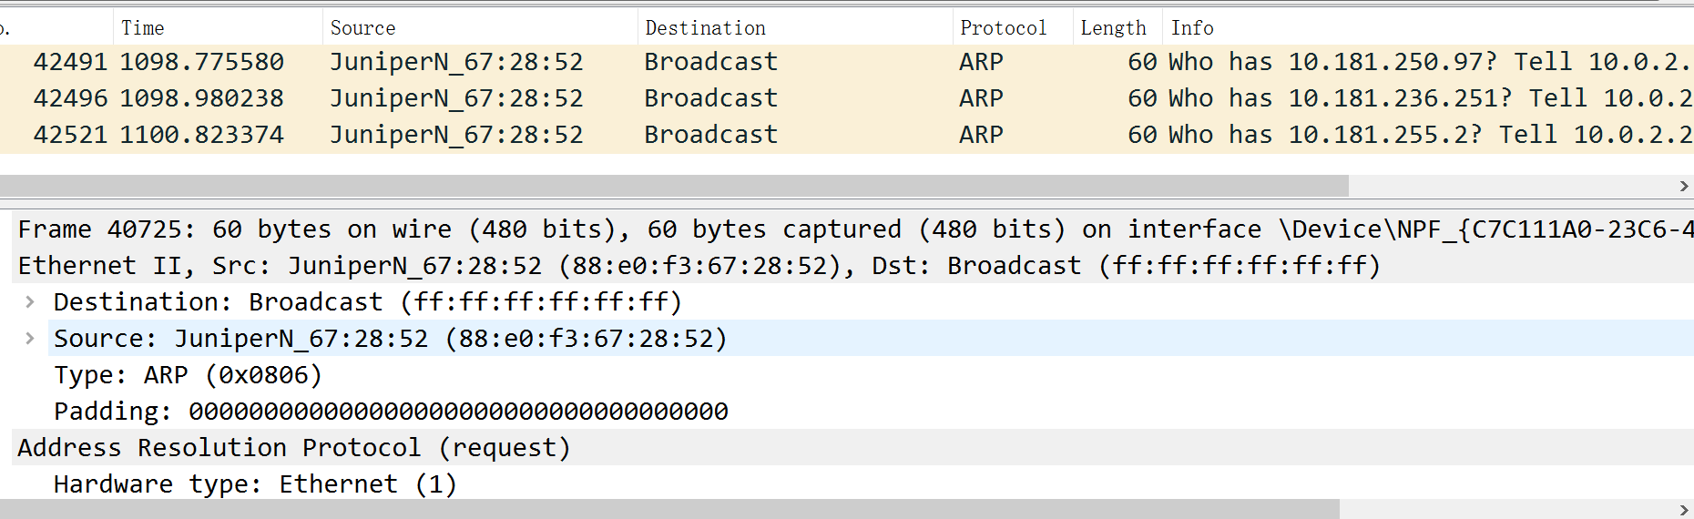
地址解析协议ARP
Notes:
我们可以看到以太网的arp请求, 目的端, 发送端

Slide 6
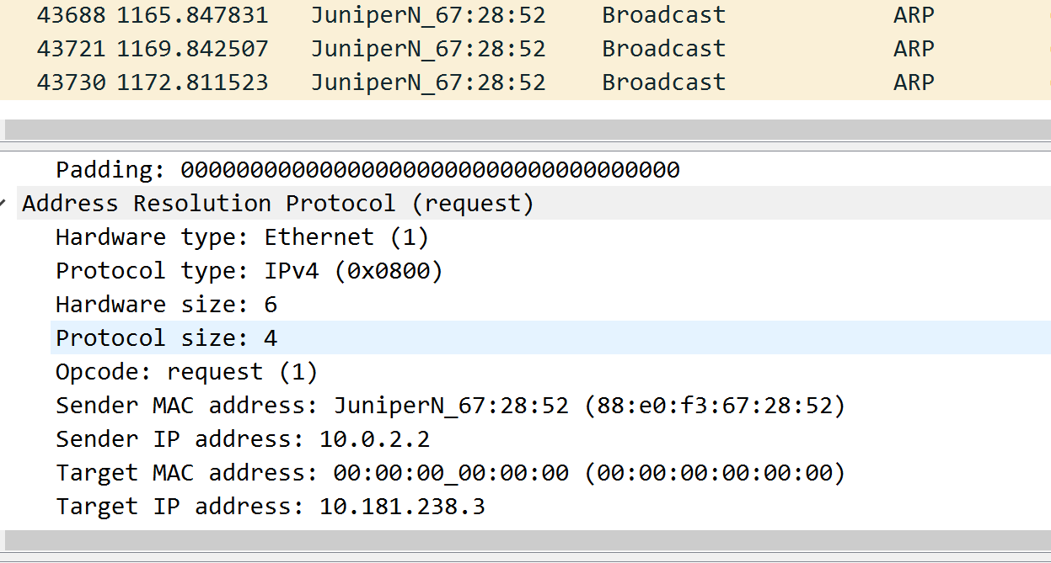
地址解析协议
Notes:
可以看到操作类型, 1代表请求2代表响应, 他是一个广播, 所以mac地址为全0 .就是发送给所有ip地址. 想知道target ip地址对应的硬件地址, target ip地址收到了之后就会响应,把自己的硬件地址发送过去.

Slide 7
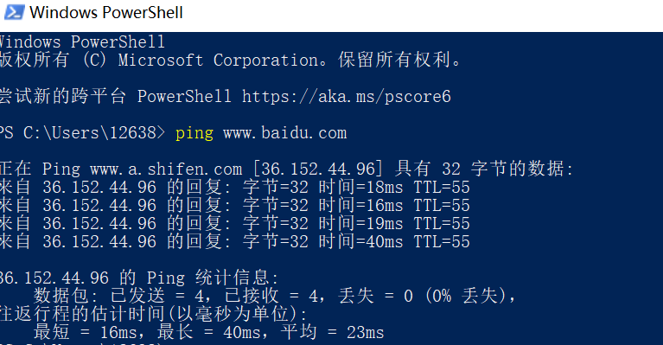
IP协议
Icmp是网络层的一个协议,主要用于在主机与路由器之间传递控制信息，包括报告错误、交换受限控制和状态信息等。
Notes:
注意这里ttl为55, 后面我们会用到.

Slide 8
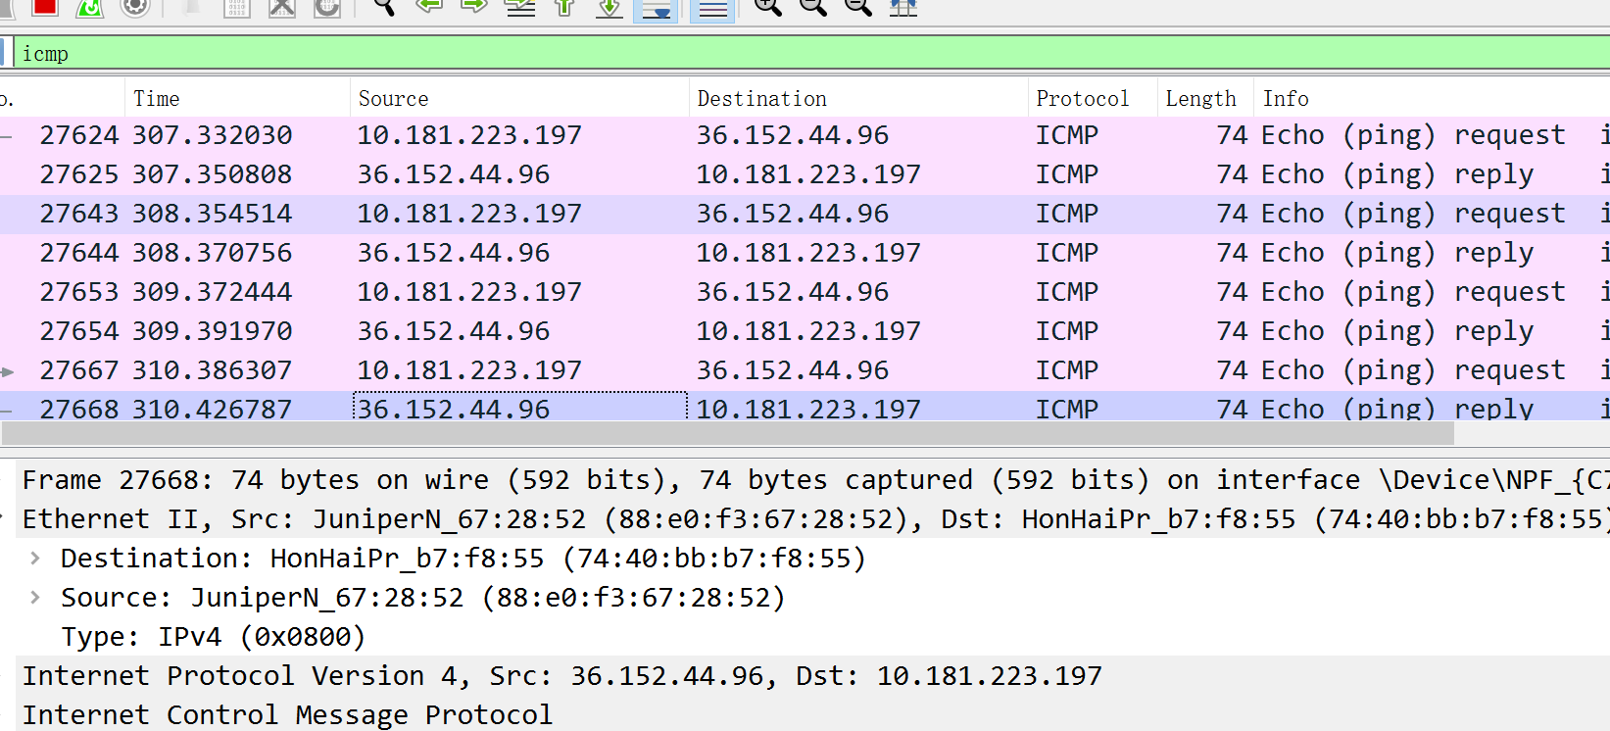
IP协议
Notes:
在 Wireshark 中，我们可以看到一共抓取了 8 个数据包，与命令行显示的数量一致，分别为双方的请求与应答。

Slide 9
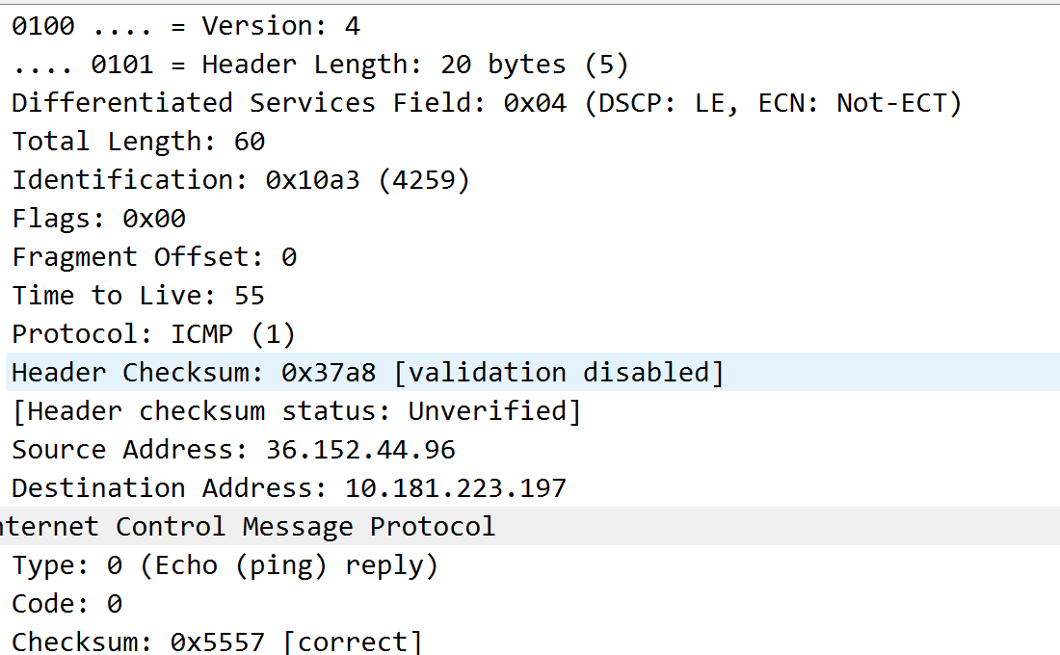
IP协议
Notes:
看到ip 版本号, ip首部长度20bytes, 首部载荷总长度60字节,ttl 为55和命令行一致, 请求 0 代表应答.

Slide 10
TCP协议
三次握手
Notes:
三次握手,客户端发送一个 TCP，标志位为 SYN，序列号为 0，客户端请求建立连接。服务器发回确认包，标志位为 SYN，ACK，将确认序号设置为客户的 ISN 加 1。客户端再次发送确认包，SYN 标志位为 0，ACK 标志位为 1，将服务器发来的 ACK 序号字段加 1，放在确定字段中发送给对方。

Slide 11
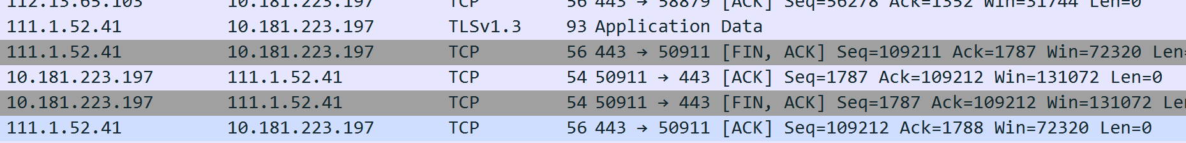
TCP协议
四次挥手
Notes:
四次挥手, 客户端发送结束包fin,ack标志位为1, 服务器发送ack, 服务器完成最后的发送后, 发送包, fin =1, ack=1, 然后客户端返回ack= 1. 443是https 端口.

Slide 12
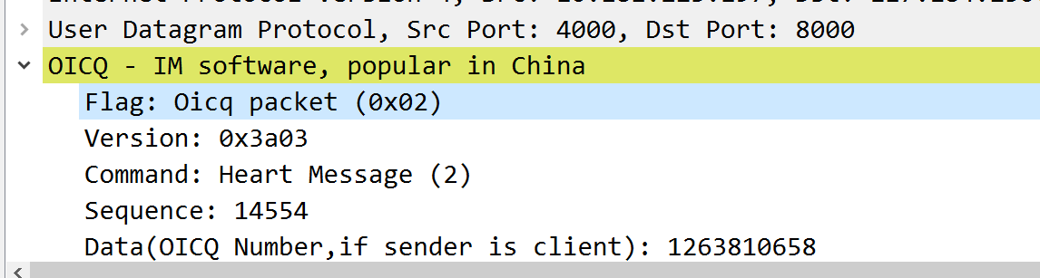
QQ用的是什么协议?
UDP!
Notes:
我们看到可以抓到qq的数据包. 应用层协议为OICQ

Slide 13
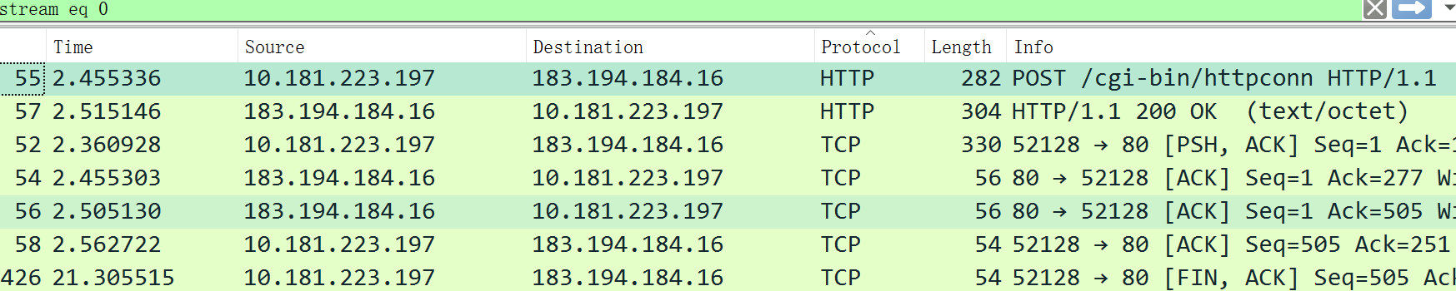
HTTP协议
Notes:
80是http的端口, 443是https端口
8080端口是用于WWW代劳服务,
看这个post

Slide 14
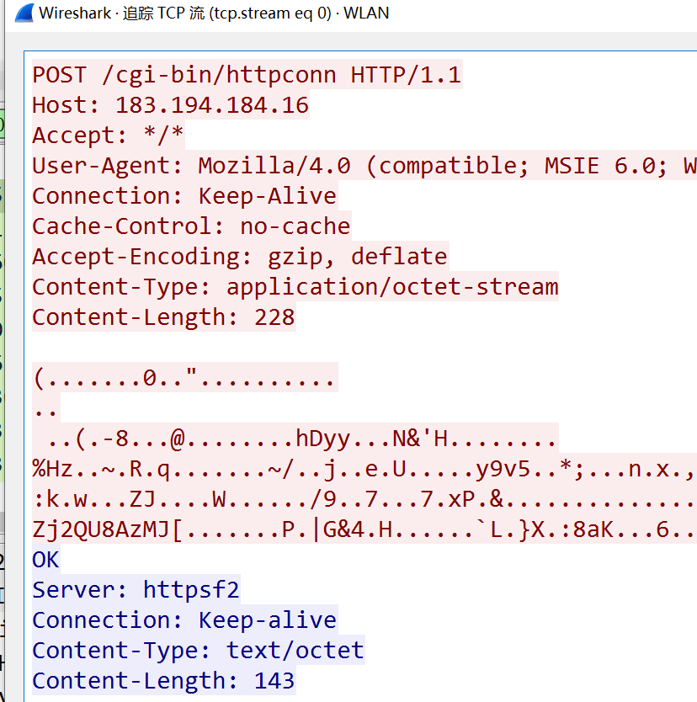
HTTP协议
Notes:
可以跟踪tcp流, 请求报文, 请求方式是post, host是请求主机的名字,connection是连接方式 是keep alive, 就是发送请求后依旧保持连接, accept encoding 客户端可以接收的编码压缩格式,
下面一团乱码是响应实体.

Slide 15
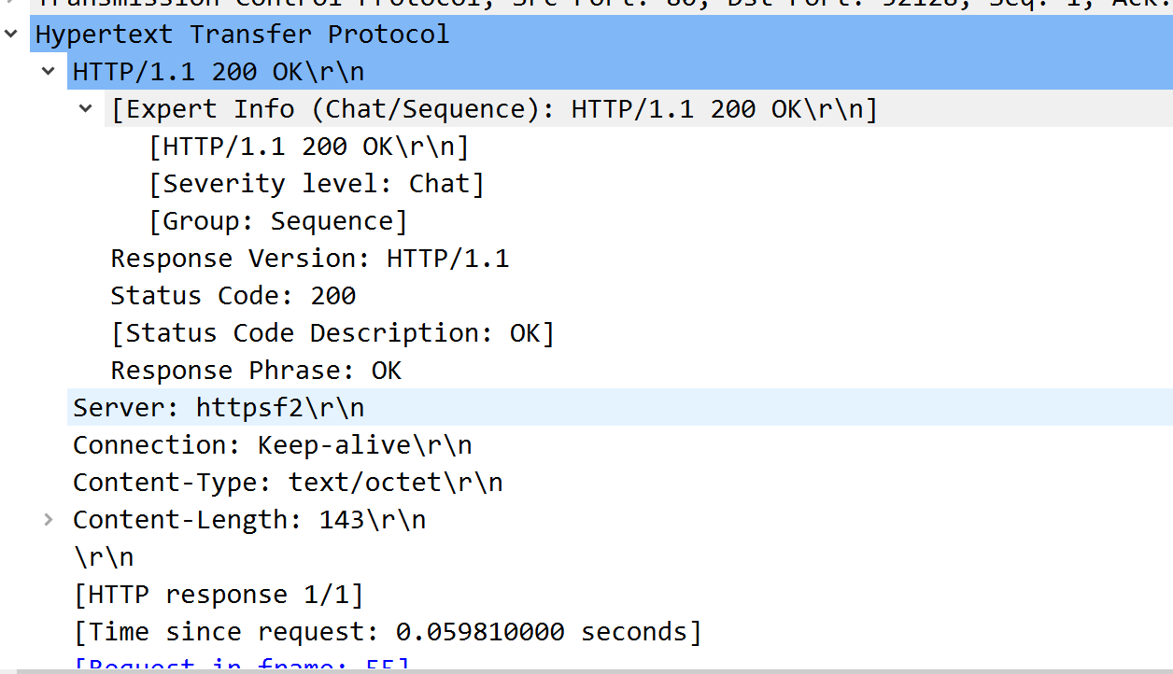
HTTP协议
Notes:
User agent 产生请求的浏览器类型. 200返回码说明成功,

Slide 16
大家觉得wireshark是工作在哪一层?
他可以分析网卡中的数据流动.

Slide 17
谢谢!

